Slide 1

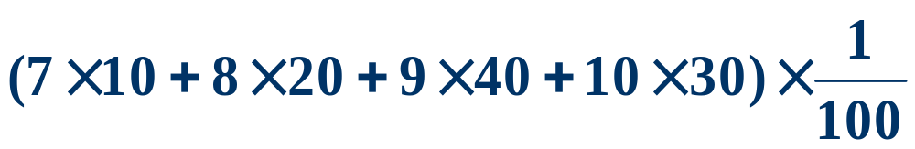
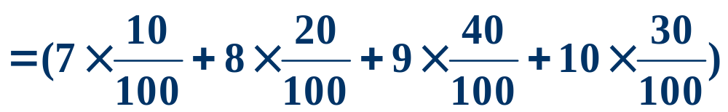
第5章 随机变量的数字特征
§5.1 数学期望
1. 问题引入 —— 加权平均
例：某射手进行了100次射击。其中10次命中7环，20次命中8环，40次命中9环，30次命中10环。射手命中平均环数为

Slide 2
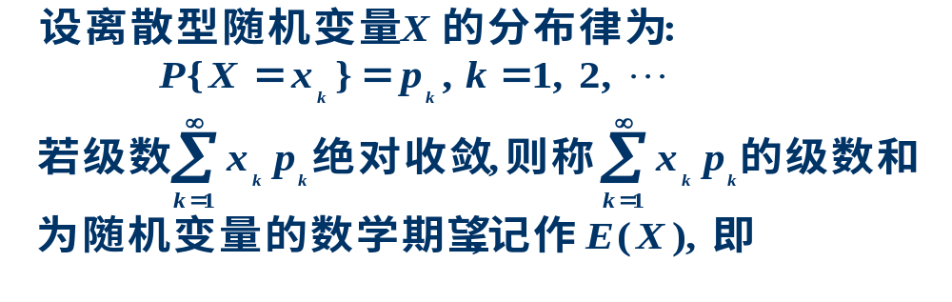
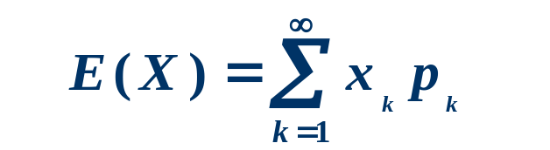

2. 离散型随机变量的数学期望
定义1

Slide 3
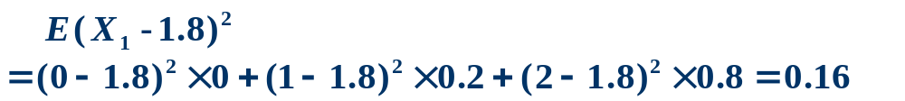
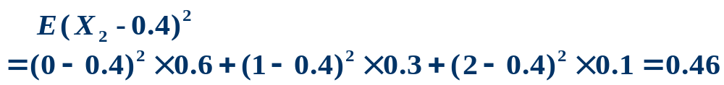
例1 甲,乙两人进行打靶, 所得分数分别记为X₁, X₂, 它们的分布律分别为:
X₁ | 0 | 1 | 2
p₁ | 0 | 0.2 | 0.8
X₂ | 0 | 1 | 2
P₂ | 0.6 | 0.3 | 0.1
试评定他们的成绩好坏.

Slide 4
例2 赌金分配问题 甲,乙两人各出50法郎进行赌博，胜率都是0.5，五局三胜制，胜者赢得全部赌金。前三局中甲胜2局，乙胜1局，因故停止赌博。
问：如何合理分配这100法郎的赌金？
解： 后两局若继续赌下去，可能的结果为：
甲乙 | 乙甲 | 甲甲 | 乙乙
0.25 | 0.25 | 0.25 | 0.25
结合前三局的结果，只有“乙乙”时甲会输掉100法郎。
甲预期分得75法郎，乙预期分得25法郎。

Slide 5
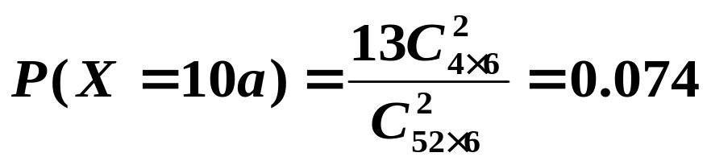

例3 你下注a元玩21点游戏。 庄家从6副牌（每副5张）扑克牌中随机发2张牌，若为对子，庄家赔你10倍，否则你输掉赌注。问：如下注100元，期望赢多少？
解：
下注100元，预期会输掉18.6元。

Slide 6
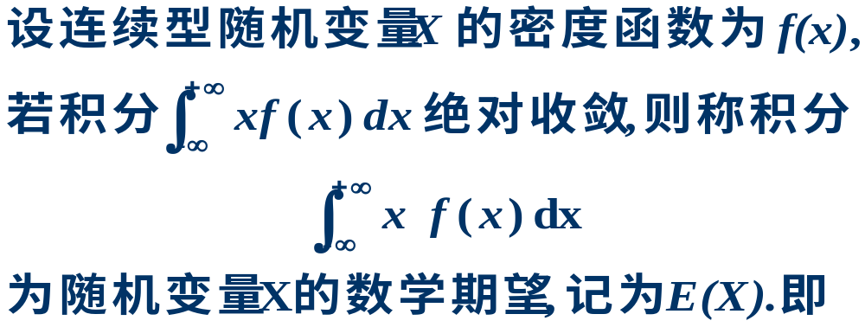


2. 连续型随机变量的数学期望
定义2

Slide 7
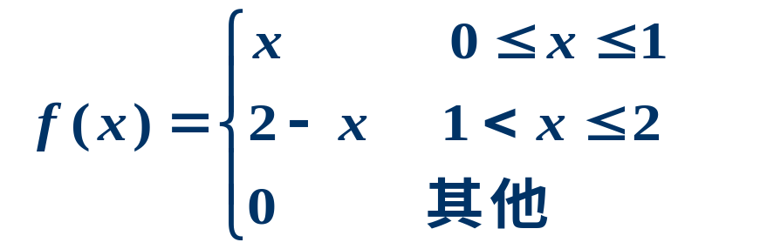







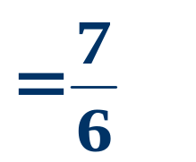
例4 已知随机变量 X 的概率密度函数（pdf）为
解：

Slide 8
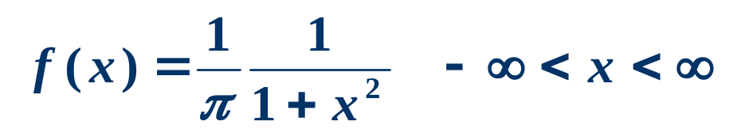


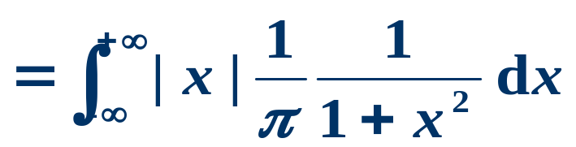

例5 已知随机变量 X 的服从柯西分布，其密度函数为
解： 首先要检查绝对收敛性
柯西分布的数学期望不存在！

Slide 9
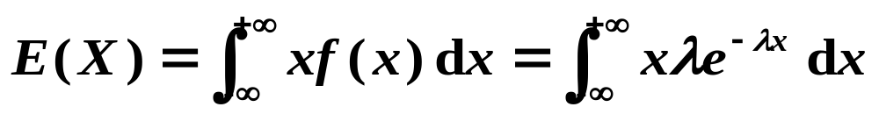
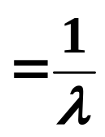


例6 已知公交车到站的时间间隔 X 服从指数分布，求
（1）平均间隔时间
（2）若你已经等了t分钟，预期再等多长时间？
解：
根据指数分布的无记忆性，
在已经等待 t分钟的条件下，
预期等待时间不变。

Slide 10
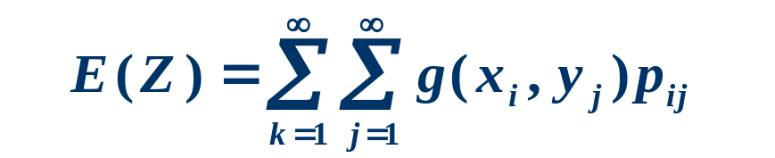

3. 推广到多维随机变量

Slide 11
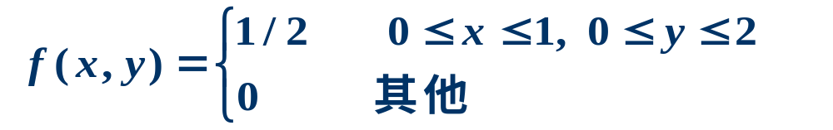


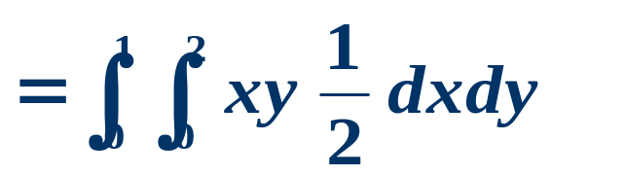
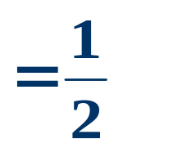
例7 已知随机变量 ( X, Y ) 在矩形区域 D 上均匀分布，
其密度函数为
解：

Slide 12
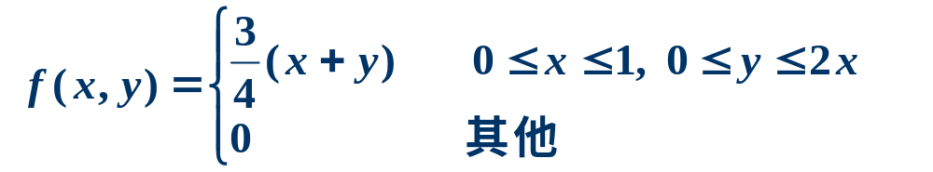

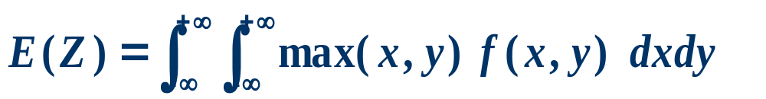
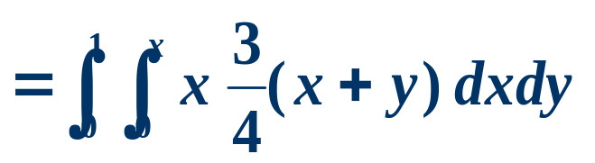


例8 已知随机变量 ( X, Y ) 的 pdf 为
解：
y
(2,1)
D2
(1,1)
D1
O
1
x

Slide 13
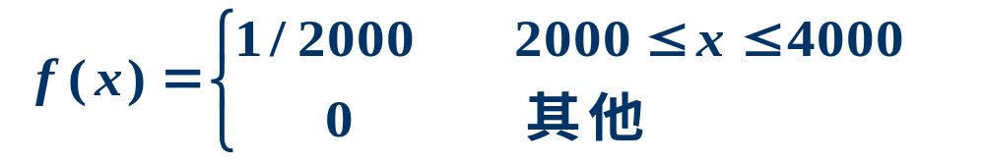
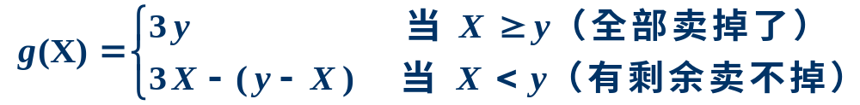
例9 国际市场对我国的某种产品一年内的需求量为 X (单位：吨) , X 在区间 [ 2000, 4000 ] 上服从均匀分布。产品出口卖掉后，每吨可挣得外汇 3 万美元，但卖不掉的产品要囤积在仓库，每吨需支付库存费 1 万美元。
（1）出口 y 吨产品的平均收益?
（2） y 取何值时，收益最大？
解： X 的概率密度函数 pdf 为
出口 y 吨(2000 < y < 4000) 产品的收益与需求量 X 有关

Slide 14
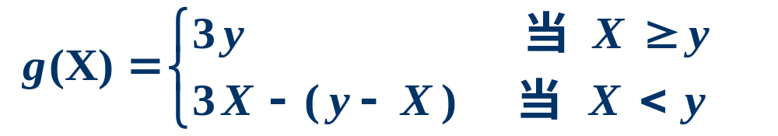
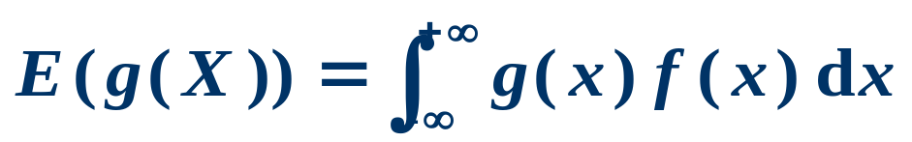
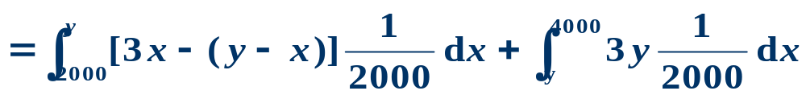
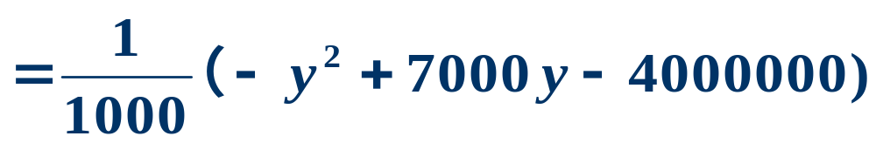


(1) 平均收益 = E( g( X ) )
(2) 最佳出口量
，此时预期有最大收益。

Slide 15
§5.2 数学期望的性质
数学期望有下述性质：
(1) E (C ) = C; (C 为常数)
(2) E(cX) = c E(X); ( c为常数)
(3) E(X+Y) = E(X) + E(Y);
线性：线性组合的期望 = 期望的线性组合！
(4) 设 X, Y 相互独立, 则 E(XY) = E(X) E(Y);
独立性：独立乘积的期望 = 期望的乘积！
(5)
单调性：变量小，则期望小！

Slide 16
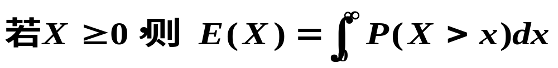
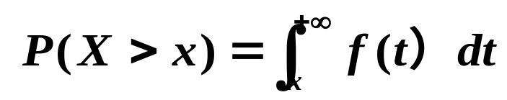
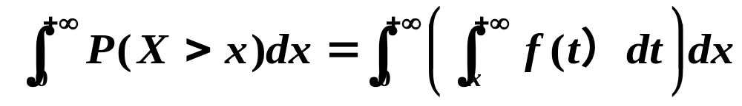
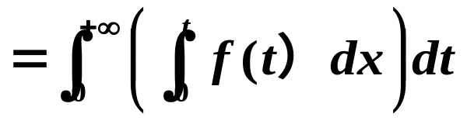
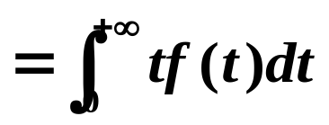

(6)
也可以利用分布函数计算数学期望！
证明：

Slide 17
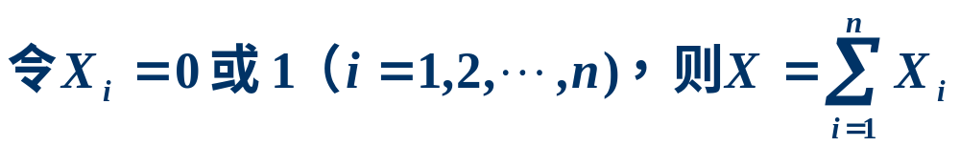
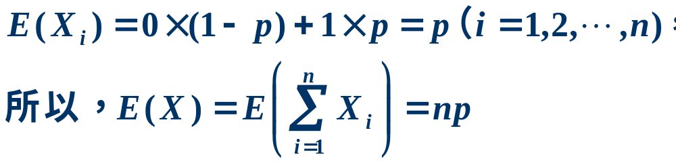
将X分解成若干随机变量的和（或线性组合），利用
“和的期望等于期望之和”
“线性组合的期望等于期望之线性组合”
可以方便计算。
计算技巧
例1 计算二项分布的数学期望。
解：二项分布是n个两点分布的独立和（n重贝努利概型）。

Slide 18
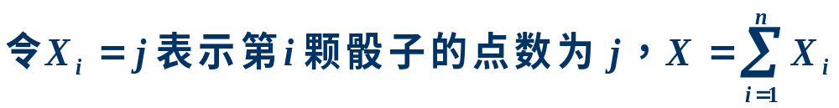
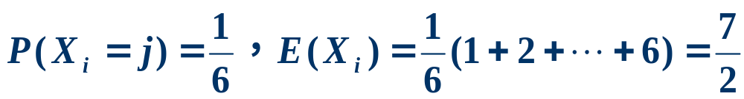
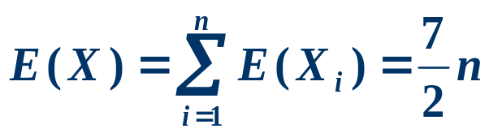
例2 掷 n 颗骰子，X 代表掷出点数的总和, 求E(X)。
解：

Slide 19

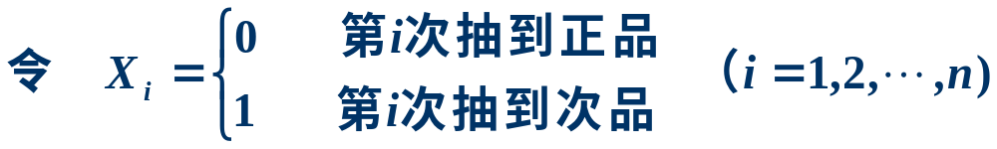
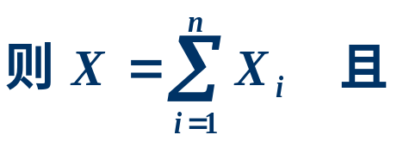
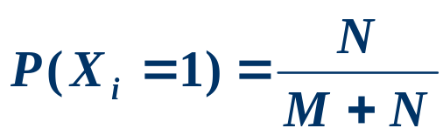
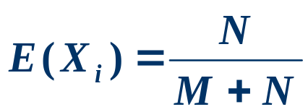
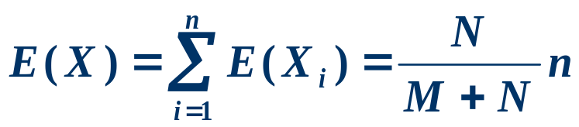
例3 一批产品中有 M 件正品，N 件次品，从中任意抽取
n 件样品，以 X 代表取到的次品件数，求E(X)。
解：视为 n 次 不返回抽样。令
参考抓阄

Slide 20
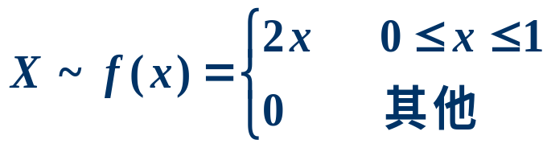
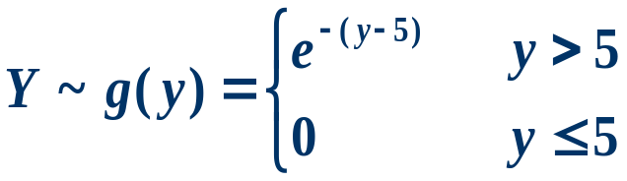
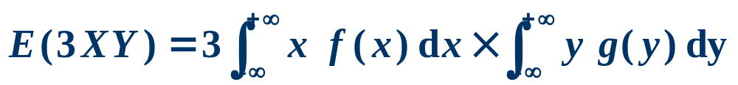
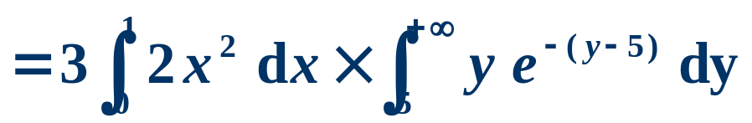

例4. 设是 X 和 Y 是两个相互独立的事件变量，pdf 为
求 E(3XY)。
解：注意到独立性

Slide 21



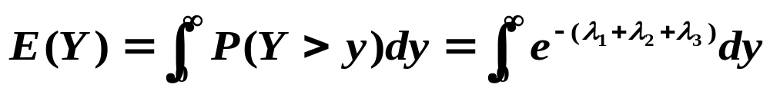
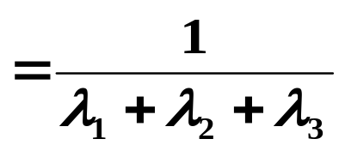
例5. 设办公室的3台传真机独立工作。传真机对下一个传真的等待时间服从指数分布。
求办公室对下一个传真的平均等待时间。
解：视下一个传真是最先到达的传真，Y为等待时间

Slide 22



§5.3 随机变量的方差
1. 方差的定义
2. 方差计算

Slide 23

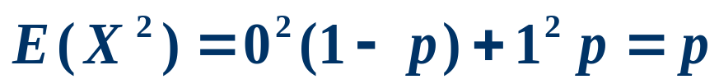
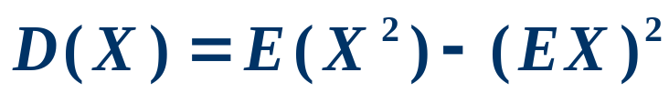

例1. 设随机变量 X 服从 0-1分布, 其分布律 为
P{ X= 0 }=1- p, P{ X = 1} = p,
求 D(X).
解：

Slide 24



例2. 设二维随机变量( X,Y )
分布律如图, Z=3Max(X,Y),
求D(Z)。
Y X | 0 | 1
0 | 1/6 | 1/6
1 | 1/3 | 1/12
2 | 1/12 | 1/6
解：Z的分布律为
Z | 0 | 1 | 2
p | 1/6 | 7/12 | 1/4

Slide 25
3. 方差的性质
（1） 设C是常数, 则D(C) = 0 ;
（2） 设X是随机变量, c是常数, 则 D(cX)=c² D(X);
（3） 设X, Y是两个相互独立的随机变量, 则有
D(X+Y) = D(X) + D(Y)
特别是 D (aX+b) = a² D(X)
（4） D(X) = 0 的充要条件是 X 以概率1 取常数 c,
即 P{ X = c } = 1.
此时必有 c = E (X)

Slide 26






例3 掷 n 颗骰子，X 代表掷出点数的总和, 求D(X)。
解：
独立和

Slide 27











例3 泊松分布的方差

Slide 28









例4 指数分布 的方差

Slide 29






§5.4 常用分布的期望和方差
期望与方差
的作用？
描述分布!
1. 两点分布（0-1分布）
2. 二项分布 B ( p, q )
0-1分布的独立和

Slide 30





3. 泊松分布
4. 超几何分布

Slide 31








5. 均匀分布
6. 指数分布

Slide 32












7. 正态分布

Slide 33





8. 威布尔分布
9. 伽马分布

Slide 34
课后任务
自学：习题解集 第五章 第1- 3 节
习题（P118）
习题五 ： 1 —— 17

Slide 35


§5.6 协方差和相关系数
1. 协方差和相关系数的定义

Slide 36





例1: 求 二维正态分布的 Cov(X,Y).
解:
对 y 配方！

Slide 37
2. 协方差的性质
（1） Cov(X, Y) = Cov(Y, X)
（2） Cov(X, Y) = E(XY) - (EX)(EY)
（3） Cov(a₁X+b₁, a₂Y+b₂) = a₁a₂ Cov(X,Y),
其中a₁, a₂, b₁, b₂是常数;
（4）Cov(X₁+X₂, Y)=Cov(X₁,Y)+Cov(X₂, Y)
（5） D(X) = Cov(X, X),
D(X+Y) = D(X) + D(Y) + 2Cov(X,Y)
（6） 若X, Y相互独立, 则 Cov(X, Y) = 0.
(7) |Cov(X, Y)|² ≤ D(X)·D(Y) (证明见后)

Slide 38

3. 相关系数的性质

Slide 39





引理: |E(XY)|² ≤ E(X²) E(Y²)；等号成立的充要条件是
存在不全为0的常数a, b, 使得 P( aX+bY = 0) = 1
证明：
对任意不全为0 的 a, b, 二次型
等号成立，当且仅当
等号成立，当且仅当
当且仅当

Slide 40

证明（1）
令ξ＝X－E(X) η =Y－E(Y)，代入引理得
|E[(X－E(X))(Y－E(Y))|² ≤ E[X－E(X)]²E[Y－E(Y)]²
此即 |Cov(X, Y)|² ≤ D(X)·D(Y);
亦即 |ρ| ≤ 1 ；
证明（2）
|ρ | ＝1 当且仅当存在不全为0的常数 a, b，使得

Slide 41
4. 不相关与独立
定义: 若随机变量 X与 Y 的相关系数 ρ_{XY} = 0,
则称 X 与Y 不相关。
相互独立
一定
不相关！
对随机变量 X和Y, 下列事实等价:
(1) Cov(X, Y) = 0
X与Y不相关
E(XY) = E(X) E(Y)
D(X+Y) = DX + DY
不相关未必一定
相互独立
相关系数 ρ_{XY} 刻划了X, Y之间的线性相关关系,
当 ρ_{XY} = 0时, 说 X,Y不相关，是指它们之间没有
线性相关关系, 而不是说它们之间没有任何关系.

Slide 42
例2. 设二维随机变量( X,Y )
分布律如图,
求 cov(X,Y)和相关系数ρ。
Y X | -1 | 0 | 1 | Pi.
-1 | 1/8 | 1/8 | 1/8 | 3/8
0 | 1/8 | 0 | 1/8 | 2/8
1 | 1/8 | 1/8 | 1/8 | 3/8
P.j | 3/8 | 2/8 | 3/8 | 1
解：EX=0, EY=0
DX = DX² = 6/8
XY | -1 | 0 | 1
P | 2/8 | 4/8 | 2/8
DY = EY² = 6/8
EXY = 0
Cov(X,Y) = EXY-EX*EY= 0
进而可知 ρ= 0。
但是X, Y并不独立。

Slide 43






例3: 设(X,Y)在单位圆内均匀分布，求Cov(X,Y).
解:
不相关，
但是
不独立！

Slide 44






例4:
解:
EZ = EX - 2EY+1 = -1
D(Z) = D(X)+D(-2Y) + 2Cov(X,-2Y)
= D(X)+4D(Y) – 4 Cov(X,Y)
Cov(X, X-2Y+1)
= Cov(X,X) – 2 Cov(X,Y)

Slide 45

例5:

Slide 46
例6: 设法构造随机变量X和Y, 利用其相关系数证明

Slide 47
(1) Var(X) = Cov(X, X ) = σ_{XX}
怎样理解方差、协方和相关系数？
(2) D(X±Y) = D(X) + D(Y) ± 2 Cov(X,Y)
(3) Cov(X, Y)=E(XY) - E(X)E(Y)
(4) ρ_{XY}是标准化后的协方差，无量纲.
协方差与相关系数的数学内涵是“内积”
(6) 相关系数描述X,Y的线性关联程度的大小.
(7) 通常若X,Y独立一定不相关，但不相关未必独立。
(8) 对二维正态分布，X Y独立的充要条件是 ρ = 0.
“ X与Y不相关 ”与“ X和Y相互独立”是等价的.

Slide 48
§5. 矩、协方差矩阵
1. 矩的定义
(1) 若E(X^{k}), k=1, 2, …存在, 称为X的k阶原点矩.
(2) 若E[X-E(X)]^{k}, k = 1, 2, …存在, 称为X的k阶中心矩.
(3) 若E{X^{k}•Y^{l}}, k, l=1, 2, …存在, 称为X和Y的k+l 阶混合矩.
(4) 若E{[X-E(X)]^{k}•[Y-E(Y)]^{l}}, k, l=1, 2,…存在, 称为
X和Y的 k+l 阶中心混合矩.
E(X), E(Y)为一阶原点矩
D(X), D(Y)为二阶中心矩
Cov(X,Y) 为二阶中心混合矩

Slide 49

2. 协方差矩阵

Slide 50
3. 协差阵的性质
（1） C是对称的;
由于Cov(X,Y) = Cov(Y,X), σ_{ij}= σ_{ji}
（2） 对角线上 σ_{ii} = D(X_{i}), i=1, 2, 3, …, n.
（3） σ_{ij}² ≤ σ_{ii} σ_{jj}, i,j=1, 2, …, n.
|E(XY)|²≤E(X²)E(Y²). （许瓦尔兹不等式）
（4） C是非负定的, 即对任意的n维向量
a=(a₁, a₂, …, a_{n})^{T}, 都有a^{T}Ca≥0.

Slide 51

4. n维正态分布

Slide 52
2. 性质:
1⁰ n维r.v. (X₁, X₂, …, X_{n})的每一个分量X_{i},i=1,2,…,n都是正态分布；反之，若X₁, X₂, …, X_{n}的都是正态分量,且相互独立，则(X₁, X₂ , …, X_{n})服从n维正态分布.
2⁰ n维r.v. (X₁, X₂, …, X_{n})服从n维正态分布的的充要条件是X₁, X₂, …, X_{n}的任一线性组合l₁X₁+l₂X₂+ …+l_{n} X_{n}服从一维正态分布.
3⁰ 若(X₁, X₂, …, X_{n})服从n维正态分布, 设Y₁,Y₂, …, Y_{n}是X_{j}(j=1, 2, …, n)的线性函数, 则(Y₁, Y₂, …Y_{n})也服从多维正态分布.
4⁰ 若(X₁, X₂, …, X_{n})服从n维正态分布, 则“X₁, X₂, …, X_{n}”相互独立与“X₁, X₂, …, X_{n}”两两不相关是等价的.

Slide 53


Slide 54
课后任务
自学：习题解集 第五章 第 4, 5 节
习题（P118）
习题五 ： 18 —— 24

Slide 55
第五章小结
主要内容
随机变量 的数学期望；函数的数学期望；性质.
2. 方差定义及性质;
3. 常见分布的数学期望，方差.
4. 协方差定义及性质.
5. 相关系数的定义及 性质.
6. 各阶原点矩、中心矩
7. 协方差矩阵，相关系数矩阵

Slide 56


二. 课堂练习:
1. 一台设备由三大部件构成, 在设备运转中各部件需要调整的概率分别为0.1, 0.2和0.3, 假设各部件的状态相互独立, 以X表示同时需要调整的部件数, 试求X的数学期望和方差.

Slide 57



